Slide 1
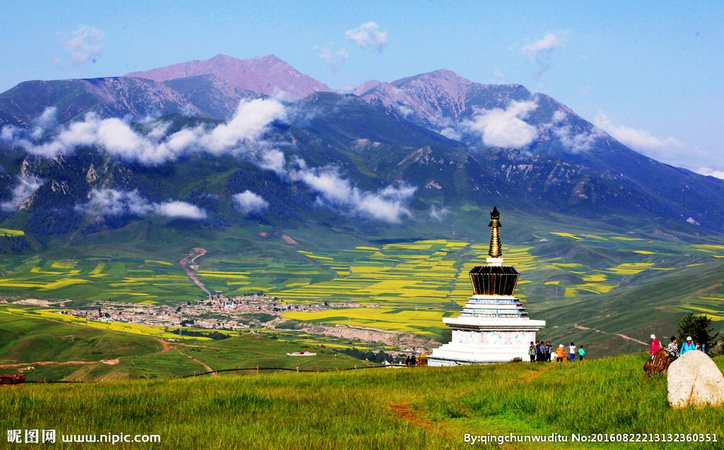
第十四届中国计算机图形学大会
CHINAGRAPH2022
青海 ∙ 西宁
题目
请勿删除
作者
单位
摘要
方法
中国计算机图形学大会（Chinagraph）是由中国计算机学会、中国自动化学会、中国图学学会、中国图象图形学会、中国系统仿真学会、 香港多媒体及图像计算学会于1996年发起主办，是中国计算机图形学界最高级别的学术会议，已成为华语学者计算机图形学学术交流的重要论坛。会议每两年召开一次，迄今为止已经成功举办了十三届。第十四届中国计算机图形学大会（Chinagraph 2022）将于2022年7月15-17日在西宁召开， 由青海大学承办。
本次大会将举办会前课程、特邀报告、技术论坛、论文报告及墙报展示，另外还有对大会进行赞助的图形学相关的翘楚企业的技术与产品展示、 技术分享及论坛交流，形式多样的活动等您来参加。大会将评选中国计算机图形学贡献奖和杰出奖各一名，评选最佳论文和最佳墙报奖。 会议录用的优秀论文拟推荐到以下学报发表：《中国科学（信息科学）》、《计算机学报》、《计算机辅助设计与图形学学报》、 《中国图象图形学报》、《图学学报》、《系统仿真学报》、《中国科技论文》等。
问题
诚邀国内外从事计算机图形学及相关领域研究的学者、教师、学生以及工业界的专家、专业技术人员参会交流。
实验结果
第十四届中国计算机图形学大会（Chinagraph 2022）将于2022年7月15-17日在西宁召开，由青海大学承办。 本次大会包将举办会前课程、特邀报告、技术论坛、论文报告及墙报展示，另外还有对大会进行赞助的图形学相关的翘楚企业的技术与产品展示、 技术分享及论坛交流，形式多样的活动等您来参加。同时大会将评选中国计算机图形学贡献奖和杰出奖各一名，评选最佳论文和最佳墙报奖。。
ID: P000101

